Slide 1
サイバーフィジカルシステムンと デジタル・トランスフォーメーション
ITソリューション塾・第29期
2018年10月10日

Slide 2
トレンドの構造
歴史的必然から
理由を知る
歴史
相互の関係から
役割を知る
関係
トレンドとは
「関係」が変化する「歴史」

Slide 3
amazon go：無人のスーパー・マーケット
No lines, no checkout!

Slide 4
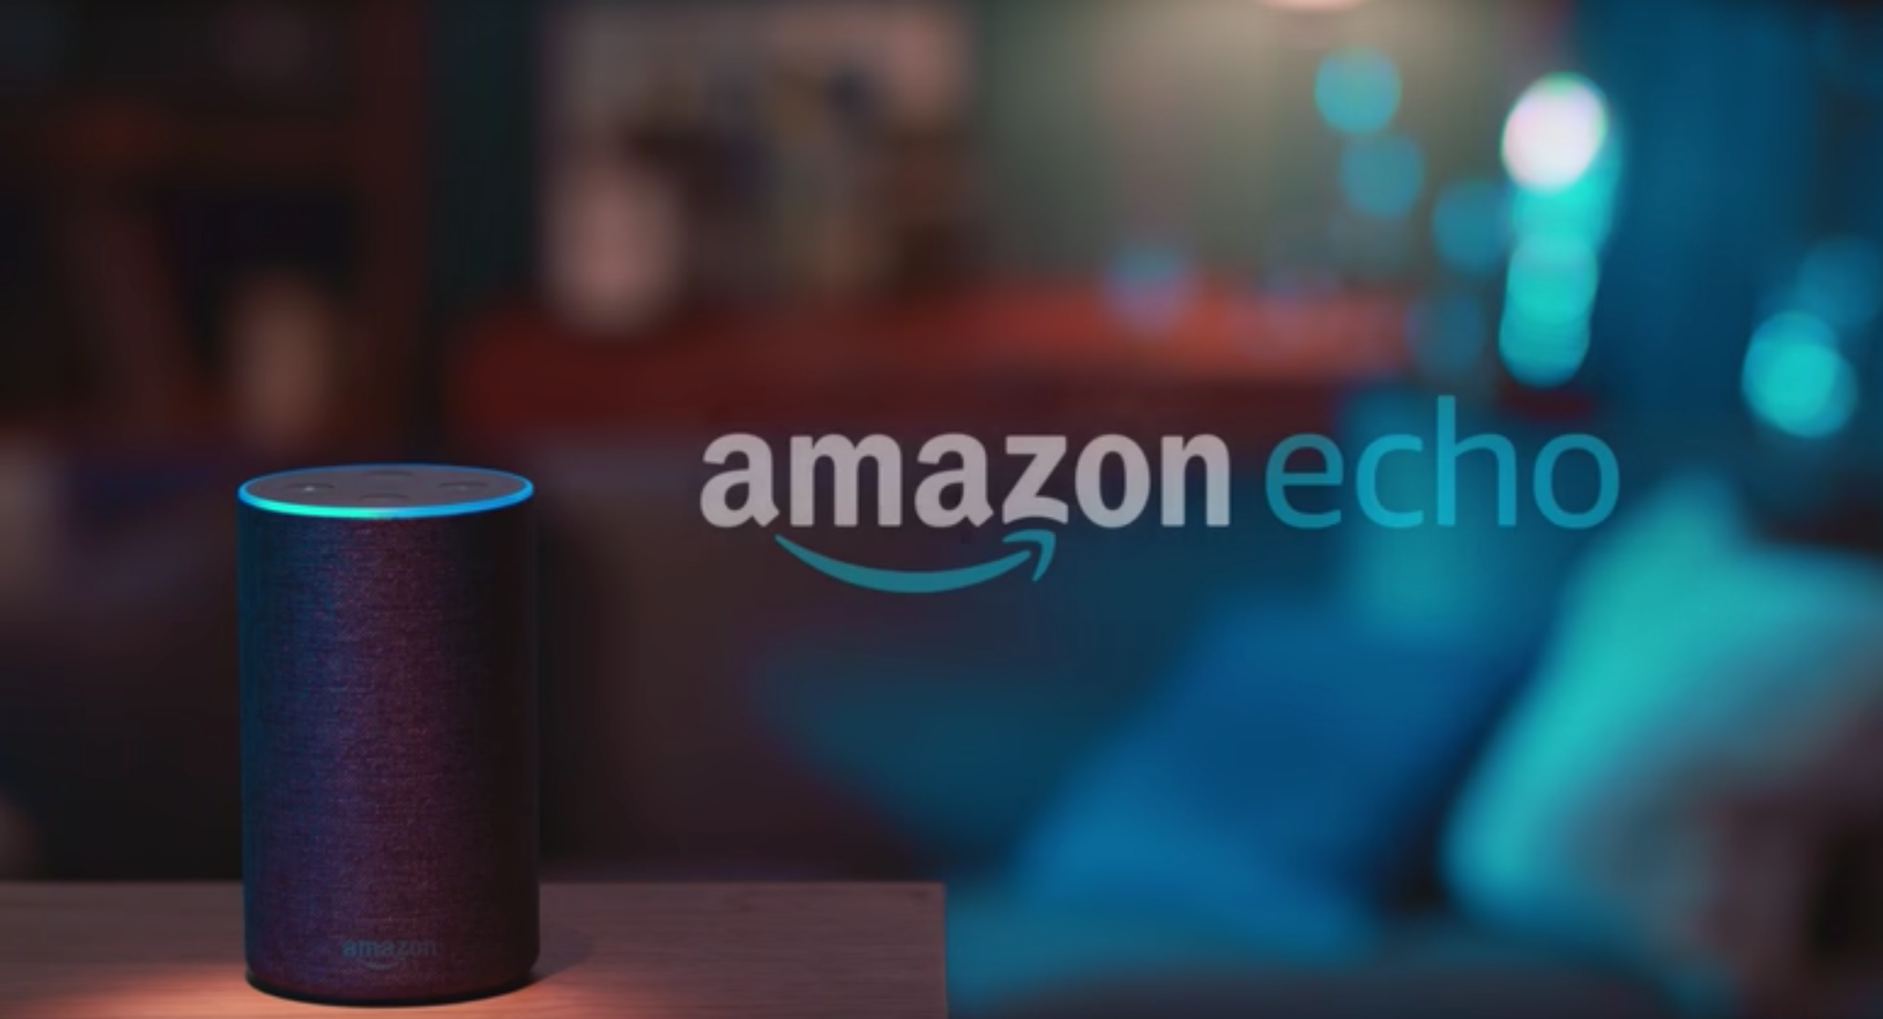
amazon echo：機械との自然な関係を実現する音声対話
音声だけでWebサービスや機械の操作が可能。

Slide 5
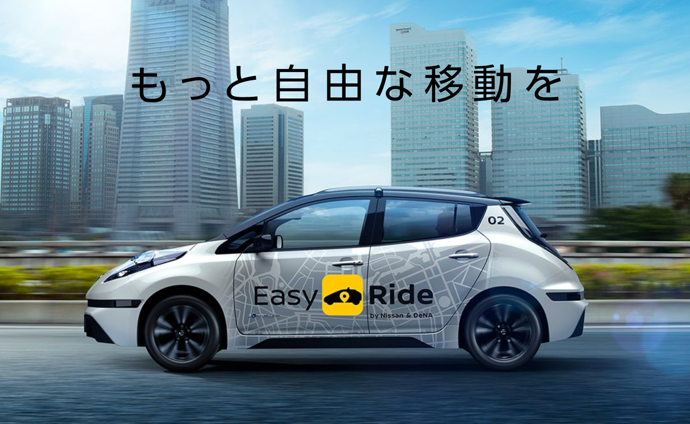
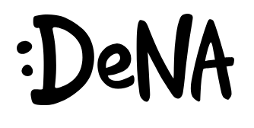
MaaS（Mobility as a Service）

Slide 6
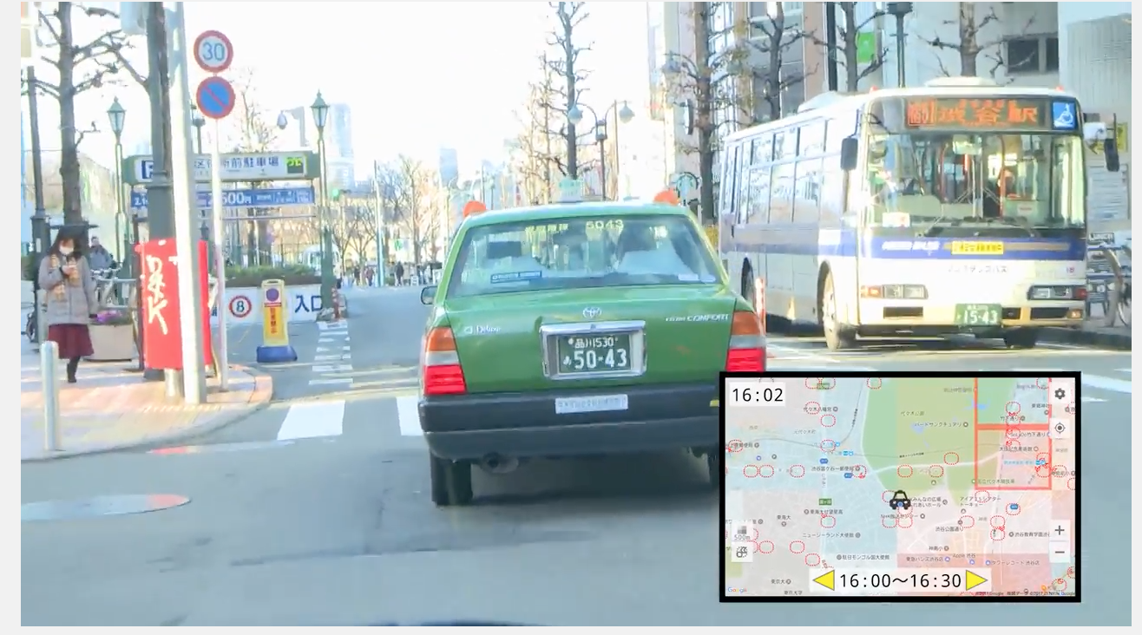
ＡＩタクシー：30分後の需要エリア予測

Slide 7
Smart Construction：土木工事の自動化
土木工事の常識を覆す、新しい取り組み

Slide 8
ITトレンドとサイバーフィジカルシステム
IT Trend & Cyber-Physical System

Slide 9
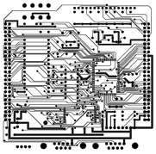
コンピューターとは何か
Calculator
Calculate
演算するための道具
演算する
Computer
Compute
複数演算の組み合わせを
実行する道具
複数の演算を組み合わせ
何らかの結果を導く
抽象的な”数”を物理的な動きを使って演算する道具
複数演算の組み合わせを
実行するヒト（計算者）
モノの動き
蒸気機関や電気の動力
電子の動き

Slide 10
量子コンピュータとは何か
抽象的な”数”を物理的な動きを使って演算する道具
量子力学によって明らかにされた
量子の動き／現象を利用して演算
モノの動き
蒸気機関や電気の動力
電子の動き

Slide 11
コンピュータ誕生の歴史
1822年
1946年
1949年（〜1961年まで稼働）
バベッジの階差機械
蒸気機関で駆動
歴史上最初の機械式用途固定計算機
（カリキュレータ）
汎用性（多項式の数表を作成するよう設計、対数も三角関数も多項式にて近似）
プリンターにて数表を印字
ENIAC
エッカートともモークリーにより開発
真空管による電子式コンピュータ
プログラムは大変面倒なパッチパネルで設定
弾道計算を高速で行うため
EDVAC
エッカートともモークリーにより開発
プログラム内蔵式の最初の機械
現在のコンピュータの基本原理を実装した最初の機械（ノイマン型コンピュータ）
磁気テープ読取/書込装置を装備/1953年・パンチカード装置、1954年・磁気ドラムメモリ、1958年・浮動小数点演算装置を追加
1836年に最初の論文
1936年
1945年
バベッジの解析機関（未完成）
蒸気機関で駆動
プログラム可能な最初のコンピュータ
パンチカードでプログラムとデータを入力
出力装置（プロッタ・プリンタ）も設計
論文「計算可能数について」
コンピュータの原理を数学的に定式化
コンピュータの動作原理モデルを設計
（チューリング・マシン）
ENIACの課題と改善方法を報告
電子回路でチューリング・マシンが実現できることを数学的に証明
どのように作ればいいかの原理を設計
（ノイマン型コンピュータ）

Slide 12
ノイマン型コンピュータ 5大機能
CPU
中央演算処理装置
プログラム内蔵方式
プログラムを入れ替えることで
任意の計算を実行できる機械
データの流れ
制御装置
プログラムの読み込みやデータの読み書きを制御
制御の流れ
演算命令
入力命令
出力命令
演算装置
数値演算、論理演算
を実行
入力装置
プログラムやデータ
人間からの指示を入力
記憶装置
プログラムやデータ
を格納
出力装置
演算結果を外部へ出力
補助記憶装置
（ストレージ）
ノイマン型 (プログラム内蔵方式/ストアードプログラム方式) のデジタル・コンピュータでは
プログラムやデータを記憶装置に格納して順次読み込みながら演算処理を行う

Slide 13
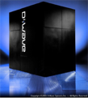
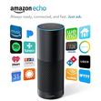
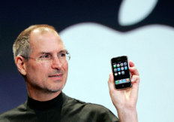
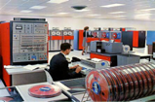
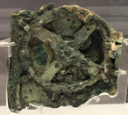
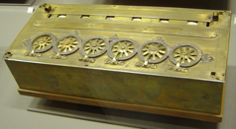
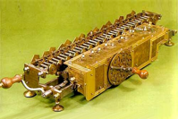
歴史から見たITトレンド
2011年
202X年
近未来の計算機械
量子コンピュータ
ニューロ・モーフィング
コンピュータ
AI
現代の計算機械
Computer
2007年
2004年
2006年
1995年
1981年
1951年
1964年
19世紀半（未完成）
1946年
MS Internet Explorer 1.0
iPhone
IBM PC 5150
1990年〜
IBM System/360
Internet
ENIAC
UNIVAC1
バベッジの解析機関
紀元前150〜100年頃
1645年代
1670年代
古代の計算機械
Calculator
アンティキティラ島の機械
パスカルの計算機
ライプニッツの計算機

Slide 14
コンピュータ利用の歴史
1960年代
メインフレームの登場
カリキュレーション
大規模計算
1970年代
事務処理・工場生産の自動化
ルーチンワーク
大量・繰り返しの自動化
1980年代
小型コンピュータ・PCの登場
ワークフロー
業務の流れを電子化
1990年代
クライアント・サーバの普及
コラボレーション
協働作業
2000年代
ソーシャル、モバイルの登場
エンゲージメント
ヒトとヒトのつながり
201X年〜
IoT・アナリティクスの進化
アクティビティ
日常生活や社会活動
Notes:
デジタル11950年代、コンピュータがビジネスで使われるようになりました。1964年、いまで言うメインフレームの前身であるIBM システム/360が登場し、ビジネス・コンピューターの需要が一気に拡大します。そして、大規模な計算業務のデジタル化が始まりました。
1970年代、コンピュータの用途はさらに広がります。伝票の発行や経理処理、生産現場での繰り返し作業など、定型化された繰り返し業務（ルーチンワーク）がコンピュータによって処理される時代になったのです。
1980年代、小型コンピュータやPCの登場により、コンピュータは多くの企業に広く行き渡ります。また、企業内にネットワークが引かれ、個人や部門を越えた伝票業務の流れ（ワークフロー）がコンピュータに取り込まれデジタル化されるようになりました。
1990年代に入り、PCは一人一台の時代を迎えます。そして、電子メールが使われるようになり、文書や帳票の作成をPCでこなし、それらを共有する需要も生まれました。そんな時代を背景にグループウェアが登場し、共同作業（コラボレーション）のデジタル化がすすんでゆきました。インターネットも登場し、コラボレーションはさらに広がりを見せ始めます。
2000年代に入り、FacebookやTwitterといったソーシャルメディアが登場します。また、2007年のiPhoneの登場により、誰もが常時ネットにつながる時代を迎え、ヒトとヒトのつながり（エンゲージメント）が、デジタル化される時代を迎えます。
そして、いまIoTの時代を迎えようとしています。モノが直接ネットにつながり、モノやヒトの状態や活動がデータとして集められ、ネットに送り出される仕組みが出来上がりつつあります。私たちの日常生活や社会活動に伴う全てのアクティビティがデジタル化されようとしているのです。

Slide 15
インターネットに接続されるデバイス数の推移
2003年
2010年
2015年
2020年
63
68
72
76
世界人口
億人
5
125
250
500
インターネット
接続デバイス数
億台
0.08
1.84
3.47
6.50
一人当りの
デバイス数
台/人

Slide 16
コレ1枚でわかる最新のITトレンド
Cyber Physical System／現実世界とサイバー世界が緊密に結合されたシステム
サイバー世界／Cyber World
クラウド・コンピューティング
データ解析
原因解明・発見/洞察
計画の最適化
データ活用
業務処理・情報提供
機器制御
日常生活・社会活動
環境変化・産業活動
データ収集
モニタリング
現実世界／Physical World
ヒト・モノ

Slide 17
ビジネスの大変革を迫る
デジタル・トランスフォーメーション
Digital Transformation / DX

Slide 18
デジタル・トランスフォーメーションとCPS
Cyber Physical System／現実世界とサイバー世界が緊密に結合されたシステム
サイバー世界／Cyber World
データ解析
データ活用
Webサービス
デジタル
トランスフォーメーション
日常生活・社会活動
環境変化・産業活動
データ収集
IoT/Mobile/Web
現実世界／Physical World
ヒト・モノ

Slide 19
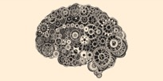
デジタル・トランスフォーメーションとは何か
人間を前提に最適化したビジネスの仕組み
観察と経験値に基づく判断と意志決定
ヒトが主体
機械が支援
経験×思考
ビジネス環境への対応
トランスフォーメーション
Transformation／置き換える
競争優位の確立
不確実性の増大・スピードの加速
常識や価値基準の転換
機械を前提に最適化したビジネスの仕組み
データとAIに基づく判断と意志決定
機械が主体
ヒトが支援
ビッグデータ×AI
徹底した効率化と無駄の排除により
サスティナブルな社会の実現に貢献

Slide 20
デジタル・トランスフォーメーションとは
人間を前提に最適化された
ビジネスの仕組み
から
機械を前提に最適化された
ビジネスの仕組み
への転換
ビジネス･プロセスに関わる
人間の制約を排除し
品質・コスト・期間などの
限界をブレークスルーして
ビジネスに新しい価値基準
をもたらす取り組み
ビジネス環境への対応
競争優位の確立
不確実性の増大・スピードの加速
デジタル
トランス
フォーメーション
常識や価値基準の転換
製品やサービスをジャストインタイムで提供できる即応力
生産性・価格・期間における
これまでの常識を覆す破壊力

Slide 21
UBERとTaxi
Taxi
機械を前提とした
ビジネスプロセス
の最適化
人間を前提とした
ビジネスプロセス
の最適化
UBER
タクシー資産
コールセンター運営経費
施設維持管理
事務・管理経費 など
アプリ開発・保守費
クラウド利用量など
運賃
ドライバー収入
ドライバー収入

Slide 22
デジタル・トランスフォーメーションの実際
UBER
タクシー・レンタカー業界
airbnb
ホテル・旅館業界
NETFLIX
レンタル・ビデオ業界
Spotify
レコード・CD業界
PayPal
銀行業界（決済・為替）

Slide 23
デジタル・トランスフォーメーションの実際
デジタル・ディスラプター（デジタル・テクノロジーを駆使した破壊者）
World’s largest taxi company,
Owns no vehicles.
World’s most popular media owner,
Creates no content.
World’s most valuable retailer,
Has no inventory.
World’s largest accommodation provider,
Own no real estate.
世界最大のタクシー会社ですが、
車両は一台も所有していません。
世界一有名なメディアですが、
コンテンツは作りません。
世界で最も種類が豊富な商店ですが、
在庫は一切ありません。
世界最大の旅行代理店ですが、
不動産は一切所有していません。
自前の資産を
持たない／小さい
対象とする市場は
最初からグローバル
サービスが
プラットフォーム

Slide 24
デジタル・ディスラプターの創出する新しい価値
デジタル・ディスラプター（デジタル・テクノロジーを駆使した破壊者）
コスト・バリュー
無料／超低価格
購入者集約
価格透明性
リバース・オークション
従量課金制（サブスクリプション）
エクスペリエンス・バリュー
カストマー・エンパワーメント
カストマイズ
即時的な満足感
摩擦軽減
自動化
プラットフォーム・バリュー
エコシステム
クラウド・ソーシング
コミュニティ
デジタル・マーケットプレイス
データ・オーケストレーター
自前の資産を
持たない／小さい
対象とする市場は
最初からグローバル
サービスが
プラットフォーム

Slide 25
もし、変わることができなければ
vs
1996
$ 28 billion
145,000
2012
$ 0
17,000
2012
$ 1 billion
13
企業評価額:
従業員数 :
Facebook
が買収
倒産

Slide 26
デジタル・トランスフォーメーションの定義
われわれ人間の生活に何らかの影響を与え、
進化し続けるテクノロジーであり
その結果、人々の生活をより良い方向に変化させる
2004年にスウェーデンのウメオ大学のエリック・ストルターマン教授が提唱
生産性向上
コスト削減
納期の短縮
第1
フェーズ
IT利用による業務プロセスの強化
紙の伝票の受け渡しや伝言で成り立っていた仕事の流れを情報システムに置き換える。業務の標準化と効率化を徹底する。
第2
フェーズ
ITによる業務の置き換え
第1フェーズの業務プロセスを踏襲しつつも、ITに仕事を代替させ自動化。人間が働くことに伴う労働時間や安全管理、人的ミスなどの制約を減らし、効率や品質をさらに高める。
第3
フェーズ
業務がITへITが業務へとシームレスに変換される状態
全てのプロセスをデジタル化。IoTによる現場のデータ把握とAIによる最適解の提供により、アナログとデジタルの両プロセスの劇的な効率化や最適化を実現する。
スピードの加速
価値基準の転換
新ビジネス創出
Notes:
デジタルトランスフォーメーションとは、「ITの浸透が、人々の生活をあらゆる面でより良い方向に変化させる」という概念で、2004年にスウェーデンのウメオ大学のエリック・ストルターマン教授が提唱したとされています。彼は、そこに至る段階を3つのフェーズに分けて説明しています。
第1フェーズ：IT利用による業務プロセスの強化
第2フェーズ：ITによる業務の置き換え
第3フェーズ：業務がITへ、ITが業務へとシームレスに変換される状態
また、調査会社IDCは、第3のプラットフォーム（クラウド・ビッグデータ/アナリティクス・ソーシャル技術・モビリティーなど）がこれを支えるとし、ここに投資することが、今後の企業の成長にとって重要であるとしています。ただ、「第3のプラットフォーム」を導入するだけで実現できるものではなく、テクノロジーによって、従来のビジネス・モデルの変革をしなければ、実現する事はないとも述べています。
【出典・関連図書】
INFORMATION TECHNOLOGY AND THE GOOD LIFE Erik Stolterman & Anna Croon Fors Umeå University /2004
http://www8.informatik.umu.se/~acroon/Publikationer%20Anna/Stolterman.pdf
国内デジタルトランスフォーメーション（DX）成熟度に関するユーザー調査結果を発表
https://www.idcjapan.co.jp/Press/Current/20170406Apr.html

Slide 27
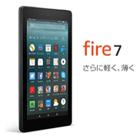
アマゾンのデジタル・トランスフォーメーション
業務（デジタル）
最高の顧客体験
業務（アナログ）
テクノロジーを駆使して徹底した利便性を追求
広範な顧客接点
40機の航空機
数千台のトラック
顧客理解のための情報を徹底して収集する
ビッグデータ
機械学習による最適解
経営戦略･製品／サービス戦略 & 0.1 to One マーケティング
IT

Slide 28
業務がITへITが業務へとシームレスに変換される状態
配送･リアル店舗・接客
カスタマー・サービスなど
IT
（デジタル技術）
業務
（人間との関係）
受発注・配送手配・商品管理
レコメンデーションなと
業務にITは埋没し、渾然一体となってビジネスの成果を達成する

Slide 29
「スピード」と「俊敏性」に応えられるIT
ビジネス環境の不確実性の増大、加速する変化のスピードに即応できないと生き残れないという危機感
現場のニーズにジャスト・イン・タイムで
サービス（システムではない）を提供できること
ビジネス価値に貢献するプログラム・コードだけ
計画通りには行かない・変更が前提
バグフリーでリリース
アジャイル開発
Infrastructure as Codeで運用管理から属人性を排除
マイロサービスや自動化などによるCI/CDの実現
コンテナ化による安定稼働と俊敏性の両立
DevOps
予測不能なリソースや機能への対応
インフラやネットワークの構築や運用管理を無くす
最新のテクノロジーをビジネスに活かす
クラウド
コンピューティング

Slide 30
デジタル・トランスフォーメーションへの２つの対応
デジタル・トランスフォーメーション
ビジネス・プロセスのデジタル化
あらゆる業務をITで行う
開発すべき
プログラムが増大する
あらゆる業務が
データとして把握できる
ITでやること、できることが
大きく変わってしまう
Notes:
■デジタル・トランスフォーメーションへの対応
ストルターマンの言うデジタル・トランスフォーメーションの第３フェーズに最も近い段階にある代表的な企業がAmazonです。Amazonは、オンラインでのショッピングに留まらず、映画や音楽、書籍の配信などのオンライン・サービスに加え、Amazon GoやWhole Foods Marketなどのリアル店舗や独自の物流網を構築するなど、「業務がITへ、ITが業務へとシームレスに変換される状態」を実現しています。また、PCやスマートフォンだけではなく音声応答に対応したAmazon Echoを提供してあらゆる顧客接点を掌握し、顧客ひとり一人のきめ細かなデータを収集することで、徹底した効率化と最適化を実現し、他者にはまねのできない圧倒的な競争力を実現しています。
人間がやることをITで支援して効率や利便性を向上させるのではなく、ITを駆使して、これまで世間が常識としてきたビジネスのあり方や価値基準の変革を実現しているのです。
このようなデジタル・トランスフェォーメーションを企業が目指すことになれば、次のような変化が起こると考えられます。
あらゆる業務をデータとして把握する
業務のあらゆる現場、例えば営業の現場、製造の現場、設計や開発の現場、経理や会計の現場などのビジネス・プロセスで行われている紙の伝票でのやり取りや伝言などといったアナログな手段はなくなり、全てITによって処理されることになり、あらゆる業務はデータとして捉えられるようになります。
このような状態になるとデータに基づく的確な判断を迅速に行うことができます。
「過去」対応：原因究明、フォレンジック、説明責任
「現在」対応：見える化、ガバナンス、戦術的意志決定
「未来」対応：予測、最適化、戦略的意志決定
これにより、業務や働き方などの改善や改革の適正化が容易になると共に、セキュリティに関わる対応の無駄や無意味を無くし、脅威に対して適切かつ低コストで対応できるようになります。
開発すべきプログラムが爆発的に増大する
あらゆる業務をITで行うとなると、開発すべきプログラムは爆発的に増大します。この状況に対応する必要があります。
超高速開発と開発の自動化：増大する開発要求や変更のニーズに即応する
クラウド・コンピューティング：運用やセキュリティなどのビジネスの価値に直接貢献しないノンコア業務の負担を軽減する
アジャイル開発とDevOps：ビジネスの成果に直結し現場が必要とするサービスをジャストインタイムで提供する
これらを取り込むことで加速するビジネス・スピードやビジネス環境の変化に即応できる能力を持たなくてはなりません。
■SI事業者が目指すべき方向
手段を提供するビジネスから成果に貢献するビジネスへ
ユーザーが情報システムに求めているのはハードウェアやプログラム・コードではありません。結果としてのサービスです。それを使って現場の課題を解決し、ビジネスの成果を手に入れることです。
しかし、これまでは、サービスを提供する為に、ハードウェアやプログラム・コードを用意する必要がありました。それを運用管理する手間も必要でした。そこに物販や工数といったSIビジネスの収益源が生まれていたのです。これが、「手段を提供するビジネス」です。
しかし、「あらゆる業務をITで行う」となると、そのためのコストと時間は膨大です。そこで、この状況を解決するために、「超高速開発と開発の自動化」、「クラウド・コンピューティング」、「アジャイル開発とDevOps」といった方法が登場してきたのです。
時代の流れは、確実にデジタル・トランスフォーメーションに向かうでしょう。ならば、それに備えた準備が必要です。
「SIビジネスの未来を創る3つのステップ」で述べたように、次の３つのステップを確実にこなし、自らのSIビジネスのデジタル・トランスフォーメーションを進めてゆかなければなりません。
ステージ1：お客様の情報システムの徹底した効率化
ステージ2：新しいSI手法の習熟
ステージ3：共創と内製化
テクノロジーの進化は社会やビジネスのあり方を大きく変えつつあります。この変化のメカニズムを追求し、その変化を先取りしてこそ、ビジネスの未来があります。
SIビジネスは、まさにその最前線に立たされています。この変化を味方にするか敵に回すかは、経営の意志と戦略次第です。

Slide 31
デジタル・トランスフォーメーションへの対応（IT）
デジタル・トランスフォーメーション
ビジネス・プロセスのデジタル化
あらゆる業務をITで行う
開発すべきプログラムが爆発的に増大する
超高速開発
開発の自動化
クラウド
コンピューティング
アジャイル開発
DevOps
増大する開発や変更
のニーズに即応
運用やセキュリティなどの
付加価値を産まない業務
に関わる負担を軽減する
ビジネスの成果に直結し
現場が必要とするサービスを
ジャストインタイムで提供
ビジネス・スピードの加速や変化への即応力が向上

Slide 32
デジタル・トランスフォーメーションへの対応(ビジネス)
デジタル・トランスフォーメーション
ビジネス・プロセスのデジタル化
あらゆる業務をITで行う
あらゆる業務がデータとして把握できる
「過去」対応
「現在」対応
「未来」対応
原因究明
フォレンジック
説明責任
見える化
ガバナンス
戦術的意志決定
予測
最適化
戦略的意志決定
改革・改善活動やセキュリティ対応の適正化

Slide 33
デジタル・トランスフォーメーションへの２つの対応
デジタル・トランスフォーメーション
ビジネス・プロセスのデジタル化
あらゆる業務をITで行う
開発すべき
プログラムが増大する
あらゆる業務が
データとして把握できる
ビジネス・テーマが生まれる
業務がITへITが業務へとシームレスに変換される状態
Notes:
■デジタル・トランスフォーメーションへの対応
ストルターマンの言うデジタル・トランスフォーメーションの第３フェーズに最も近い段階にある代表的な企業がAmazonです。Amazonは、オンラインでのショッピングに留まらず、映画や音楽、書籍の配信などのオンライン・サービスに加え、Amazon GoやWhole Foods Marketなどのリアル店舗や独自の物流網を構築するなど、「業務がITへ、ITが業務へとシームレスに変換される状態」を実現しています。また、PCやスマートフォンだけではなく音声応答に対応したAmazon Echoを提供してあらゆる顧客接点を掌握し、顧客ひとり一人のきめ細かなデータを収集することで、徹底した効率化と最適化を実現し、他者にはまねのできない圧倒的な競争力を実現しています。
人間がやることをITで支援して効率や利便性を向上させるのではなく、ITを駆使して、これまで世間が常識としてきたビジネスのあり方や価値基準の変革を実現しているのです。
このようなデジタル・トランスフェォーメーションを企業が目指すことになれば、次のような変化が起こると考えられます。
あらゆる業務をデータとして把握する
業務のあらゆる現場、例えば営業の現場、製造の現場、設計や開発の現場、経理や会計の現場などのビジネス・プロセスで行われている紙の伝票でのやり取りや伝言などといったアナログな手段はなくなり、全てITによって処理されることになり、あらゆる業務はデータとして捉えられるようになります。
このような状態になるとデータに基づく的確な判断を迅速に行うことができます。
「過去」対応：原因究明、フォレンジック、説明責任
「現在」対応：見える化、ガバナンス、戦術的意志決定
「未来」対応：予測、最適化、戦略的意志決定
これにより、業務や働き方などの改善や改革の適正化が容易になると共に、セキュリティに関わる対応の無駄や無意味を無くし、脅威に対して適切かつ低コストで対応できるようになります。
開発すべきプログラムが爆発的に増大する
あらゆる業務をITで行うとなると、開発すべきプログラムは爆発的に増大します。この状況に対応する必要があります。
超高速開発と開発の自動化：増大する開発要求や変更のニーズに即応する
クラウド・コンピューティング：運用やセキュリティなどのビジネスの価値に直接貢献しないノンコア業務の負担を軽減する
アジャイル開発とDevOps：ビジネスの成果に直結し現場が必要とするサービスをジャストインタイムで提供する
これらを取り込むことで加速するビジネス・スピードやビジネス環境の変化に即応できる能力を持たなくてはなりません。
■SI事業者が目指すべき方向
手段を提供するビジネスから成果に貢献するビジネスへ
ユーザーが情報システムに求めているのはハードウェアやプログラム・コードではありません。結果としてのサービスです。それを使って現場の課題を解決し、ビジネスの成果を手に入れることです。
しかし、これまでは、サービスを提供する為に、ハードウェアやプログラム・コードを用意する必要がありました。それを運用管理する手間も必要でした。そこに物販や工数といったSIビジネスの収益源が生まれていたのです。これが、「手段を提供するビジネス」です。
しかし、「あらゆる業務をITで行う」となると、そのためのコストと時間は膨大です。そこで、この状況を解決するために、「超高速開発と開発の自動化」、「クラウド・コンピューティング」、「アジャイル開発とDevOps」といった方法が登場してきたのです。
時代の流れは、確実にデジタル・トランスフォーメーションに向かうでしょう。ならば、それに備えた準備が必要です。
「SIビジネスの未来を創る3つのステップ」で述べたように、次の３つのステップを確実にこなし、自らのSIビジネスのデジタル・トランスフォーメーションを進めてゆかなければなりません。
ステージ1：お客様の情報システムの徹底した効率化
ステージ2：新しいSI手法の習熟
ステージ3：共創と内製化
テクノロジーの進化は社会やビジネスのあり方を大きく変えつつあります。この変化のメカニズムを追求し、その変化を先取りしてこそ、ビジネスの未来があります。
SIビジネスは、まさにその最前線に立たされています。この変化を味方にするか敵に回すかは、経営の意志と戦略次第です。

Slide 34
DXを支えるテクノロジー
ビジネス環境への対応
競争優位の確立
不確実性の増大・スピードの加速
デジタル
トランス
フォーメーション
常識や価値基準の転換
製品やサービスをジャストインタイムで提供できる即応力
生産性・価格・期間における
これまでの常識を覆す破壊力
ビッグデータ × AI
IoT（Internet of Things）/ CPS（ Cyber-physical System ）
デジタル・ビジネス・プラットフォーム
Digital Business Platform
コンテナ × マイクロサービス
SaaS/API
クラウド・コンピューティング
PaaS/FaaS
サイバー･セキュリティ
Notes:
デジタル・トランスフォーメーションを支えるCPSにとって重要なテクノロジーについて整理しておきましょう。
IoT：あらゆる「ものごと」がインターネットに接続しデータを生みだす仕組み。CPSと同義で使われることもある。
マイクロ･サービスとコンテナ：プログラムを独立した単一機能の部品に分割し、それらを連結させることで、全体の機能を実現しようとする仕組み。これを実装する技術としてコンテナが注目されている。追加や変更の即応性を実現。
クラウド・コンピューティング：システム機能のサービス化、構築や運用の自動化、セキュリティのアウトソーシングを提供し、システム開発や運用の負担から人的リソースをビジネスやアプリケーションにシフトすることを支援する。
サイバー・セキュリティ：ビジネスがデジタル化すれば、サイバー･セキュリティは、もはやシステム課題ではなく経営課題として取り組まなければならない。デジタル･トランスフォーメーションを実現する上での優先テーマ。
【補足説明】
FaaS: Function as a Service イベント・ドリブン方式でサービス（ある機能を実現するプログラム）のコードを書き、それを連携させるだけで、一連の業務処理を実行できるクラウド･サービス。AWS のLambda、MicrosoftのAzure Cloud Functions、GoogleのGoogle Cloud Functionsなどがある。
SaaS: Software as a Service アプリケメーションを提供するクラウド･サービス。
PaaS: Platform as a Service OSやミドルウェアなどのプラットフォーム機能を提供するクラウド・サービス。
API: Application Program Interface クラウド・サービスの提供する機能を他のアプリケーション･サービスから利用するためのインターフェース機能。

Slide 35
DXを支えるテクノロジー
アプリケーション
AR（拡張現実） / VR（仮想現実） / MR（複合現実）
Augmented Reality / Virtual Reality / Mixed Reality
ディープラーニング（深層学習）と関連技術（深層強化学習/DQN、敵対的ネットワーク/GANなど）
Deep Learning
プラットフォーム
ブロックチェーン
Block Chain
HTAP（OLTP/業務系・基幹系とOLAP/分析系の実行基盤を統合）
Hybrid Transaction and Analytics Processing
インフラストラクチャー
デバイス
量子コンピュータ
Quantum Computer
5G通信
5th Generation
LPWAネットワーク
Low Power,Wide Area Network
エッジ・コンピューティング（デバイス側での学習や推論/高機能演算）
Edge Computing
〜2017
2018
2019
2020
2021〜
Notes:
さらに次のようなテクノロジーについても注目しておくといいでしょう。
■アプリケーション
VR（仮想現実）/ AR（拡張現実）/ MR（複合現実）
ディープラーニング（深層学習）と関連技術
■プラットフォーム
ブロックチェーン
HTAP（OLTP/業務系とOLAP/分析系の実行基盤を統合）
■インフラストラクチャーとデバイス
LPWA（Low Power, Wide Area：省電力広域無線ネットワーク）
5G（第５世代移動体通信）
エッジ・コンピューティング
量子コンピュータ

Slide 36
DXを実現する4つの手法と考え方
現場に足を運ぶ 現物を手に取る 現実を自分で確認する
イノベーションの創発
ジャスト・イン・タイムで提供
デザイン思考
リーン・スタートアップ
アジャイル開発
DevOps
＋ エスノグラフィー
デザイナー的なクリエイティブな視点で、ビジネス上の課題を解決する
最小限の機能に絞って短期間で開発しフィードバックをうけて完成度を高める
ビジネスの成果に貢献するシステムを、バグフリーで変更にも柔軟に開発する
安定稼働を維持しながら、開発されたシステムを直ちに・頻繁に本番環境に移行する
共感（Emphasize）
問題定義（Define）
創造（Ideate）
プロトタイプ（Prototype）
検証（Test）
反復／周期的(Iterative)
漸進的(Incremental）
適応主義(Adaptive)
自律的(Self-Organized)
多能工(Cell Production）
構築（Build）
計測（Measure）
学習（Learn）
開発と運用の協調
自動化ツールの整備
継続的デリバリー
（Continuous Delivery）
イノベーションとビジネス・スピードの融合
Notes:
デジタル・トランスフォーメーションを実現するには、イノベーションを加速させ、ジャスト・イン･タイムでビジネス･サービスを提供できなくてはなりません。これを実現するための考え方や手法として、次の４つが注目されています。
デザイン思考：デザイナー的なクリエイティブな視点で、ビジネス上の課題を解決するための方法
リーン･スタートアップ：最小限の機能に絞って短期間で開発しフィードバックをうけて完成度を高める取り組み
アジャイル開発：ビジネス環境の不確実性に適応することを前提に、ビジネスの成果に貢献するシステムをバグフリーで開発する考え方と手法
DevOps：安定稼働を維持しながら、開発されたシステムを直ちに・頻繁に本番環境に移行するための取り組み

Slide 37
デジタル・トランスフォーメーションのBefore/After
Before
After
ITは道具
本業は人間
ITは本業を支援する手段
ITは企業のコアコンピタンスではない
ITは本業
本業はITが前提
人間はITで本業を革新する方法を決定
ITは企業のコアコンピタンスを実現
ITはコストセンター
コスト削減がミッション
コスト削減のために外注化
管理と統制のための自前主義
ITはプロフィットセンター
利益拡大がミッション
戦略的価値を創出するための内製化
スピードと俊敏性のためのクラウド化

Slide 38
情報システムについての役割分担
既存システム／主に「守りのIT」
新規システム／主に「攻めのIT」
事業戦略
事業戦略
事業部門
事業計画
事業計画
システム計画
システム計画
情報システム部門
アプリ開発
アプリ開発
インフラ構築
インフラ構築
クラウド
既存システム
との連係
運用管理
運用管理

Slide 39
異なるビジネス
既存システム／主に「守りのIT」
新規システム／主に「攻めのIT」
情報システム部門
＜主管部門＞
事業部門
オンプレ＋ハイブリッド
＜システム形態＞
オール･イン･クラウド
技術的選択
機能・性能・コストで選ぶ
＜選択基準＞
経営的選択
ビジネス価値で選ぶ
既存ジステムの維持・強化
デジタル･トランスフォーメーション
コスト･パフォーマンスの向上
運用管理負担の軽減
トラブルの減少・安定性の向上
＜評価軸＞
売上や利益の増大
新しい市場で優位なポジョンを構築
顧客や従業員の満足度向上
オンプレ+クラウドとの差異
クラウド・ネイティブ
仮想化・ストレージ・ネットワーク
ウォーターフォール開発
サーバー･IaaS
＜テクノロジー＞
マイクロサービス・コンテナ
アジャイル・DevOps
サーバーレス・FaaS
調達力と低価格
＜競争優位性＞
専門性の高い技術力やスピード

Slide 40
ネットコマース株式会社
180-0004 東京都武蔵野市吉祥寺本町2-4-17
エスト・グランデール・カーロ 1201
http://www.netcommerce.co.jp/

